Slide 1
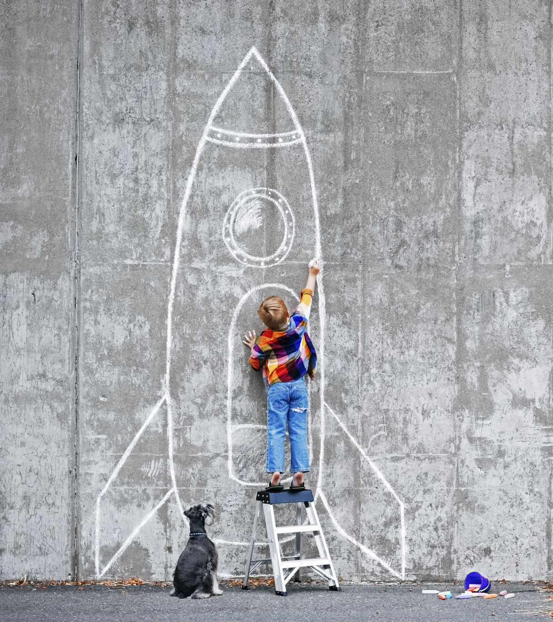
Anglický jazyk na Pětce
CLIL
RODILÝ MLUVČÍ
MEZINÁRODNÍ PROJEKTY
eTwinning, Erasmus+

Slide 2
Angličtina od 1.ročníku METODA CLIL – AJ napříč předměty

Slide 3
Anglicky přirozeně, beze stresu. Jak na to?
1) Rodilí mluvčí: pravidelně už od prvního ročníku
2) Metoda CLIL:
A) angličtina v každodenních situacích
B) „English showers“ – 1.stupeň
C) angličtina v Z, D, M, Inf - 2.stupeň
D) robotika, programování – od 1.ročníku
3) Mezinárodní projekty: eTwinning, Erasmus+
od prvního ročníku

Slide 4
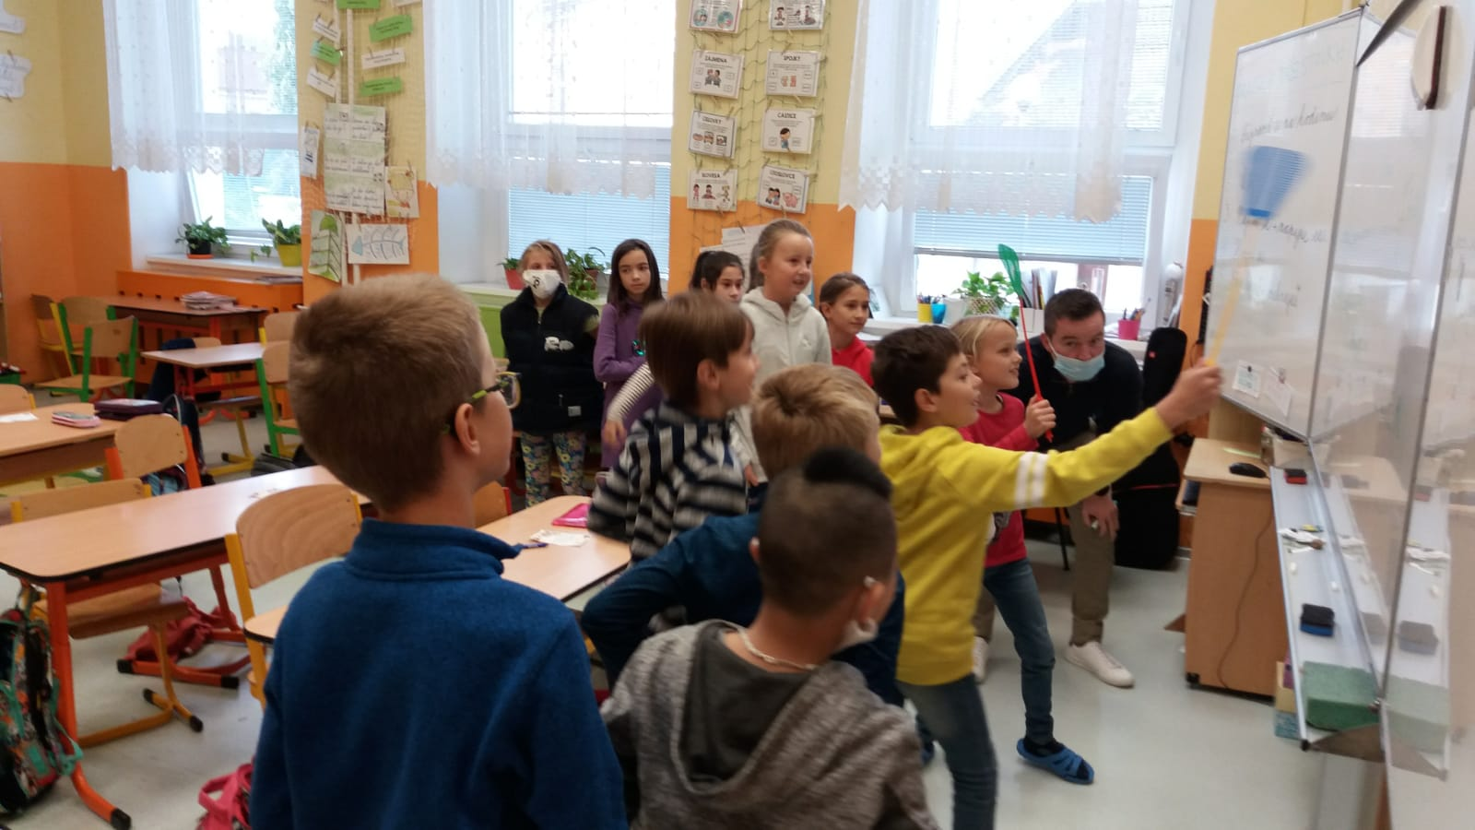

Slide 5
Tato fotka od autora Neznámý autor s licencí CC BY-NC-ND

Slide 6
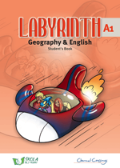

Slide 7
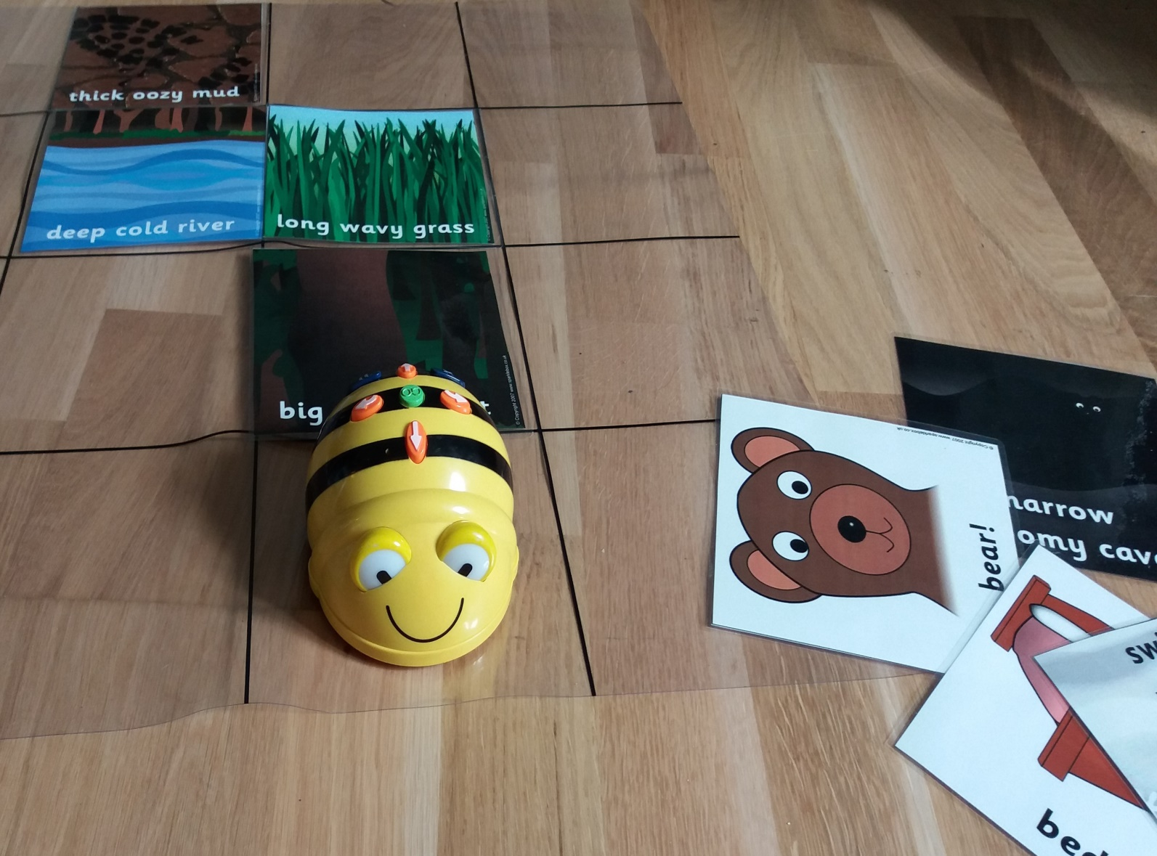

Slide 10
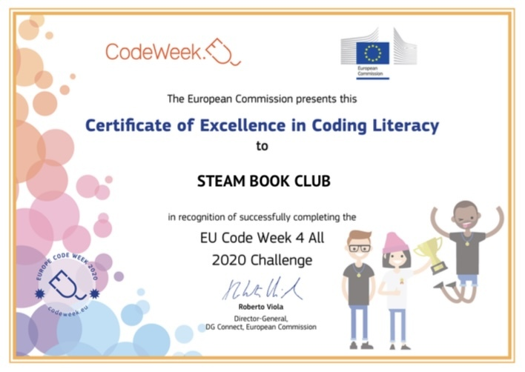

Slide 12
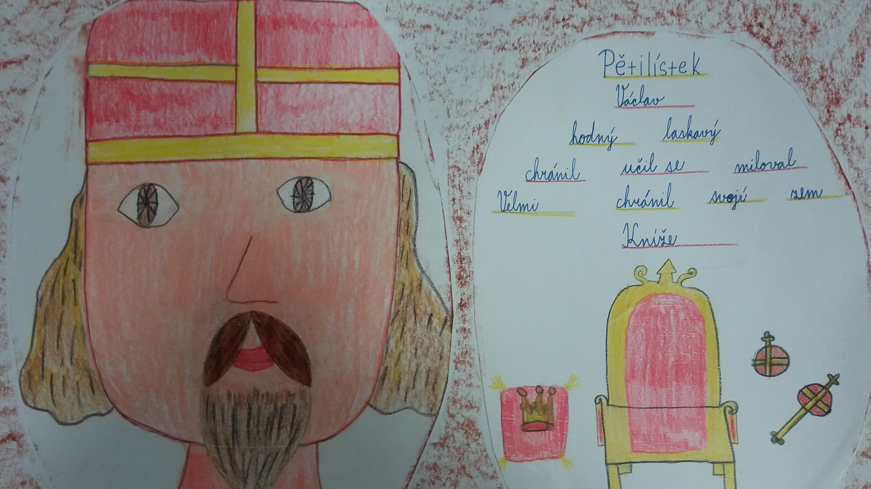

Slide 13
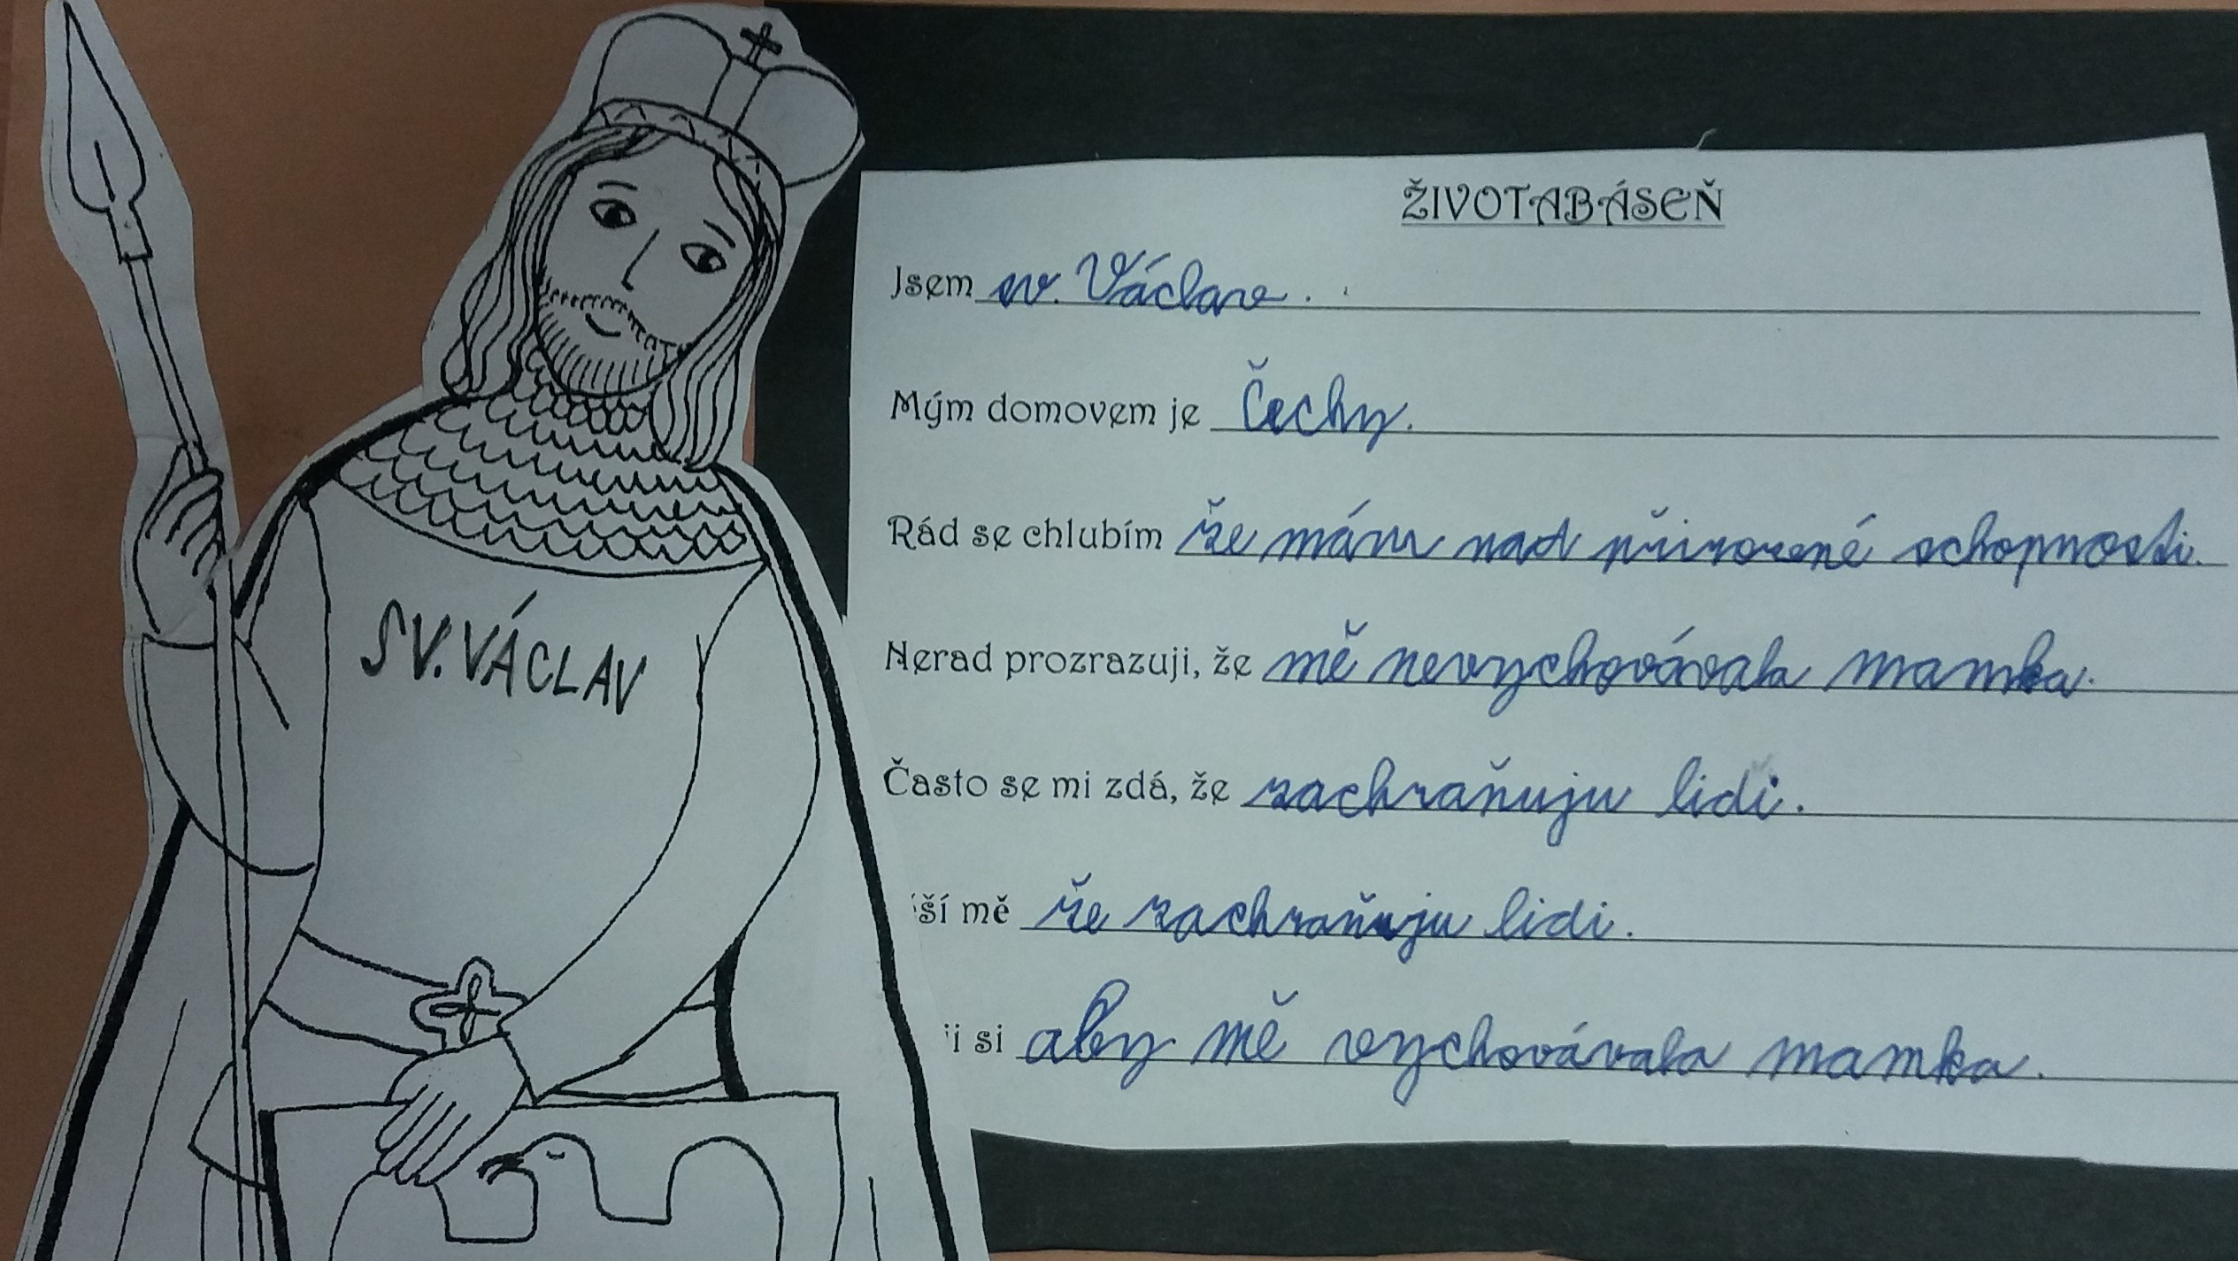

Slide 14
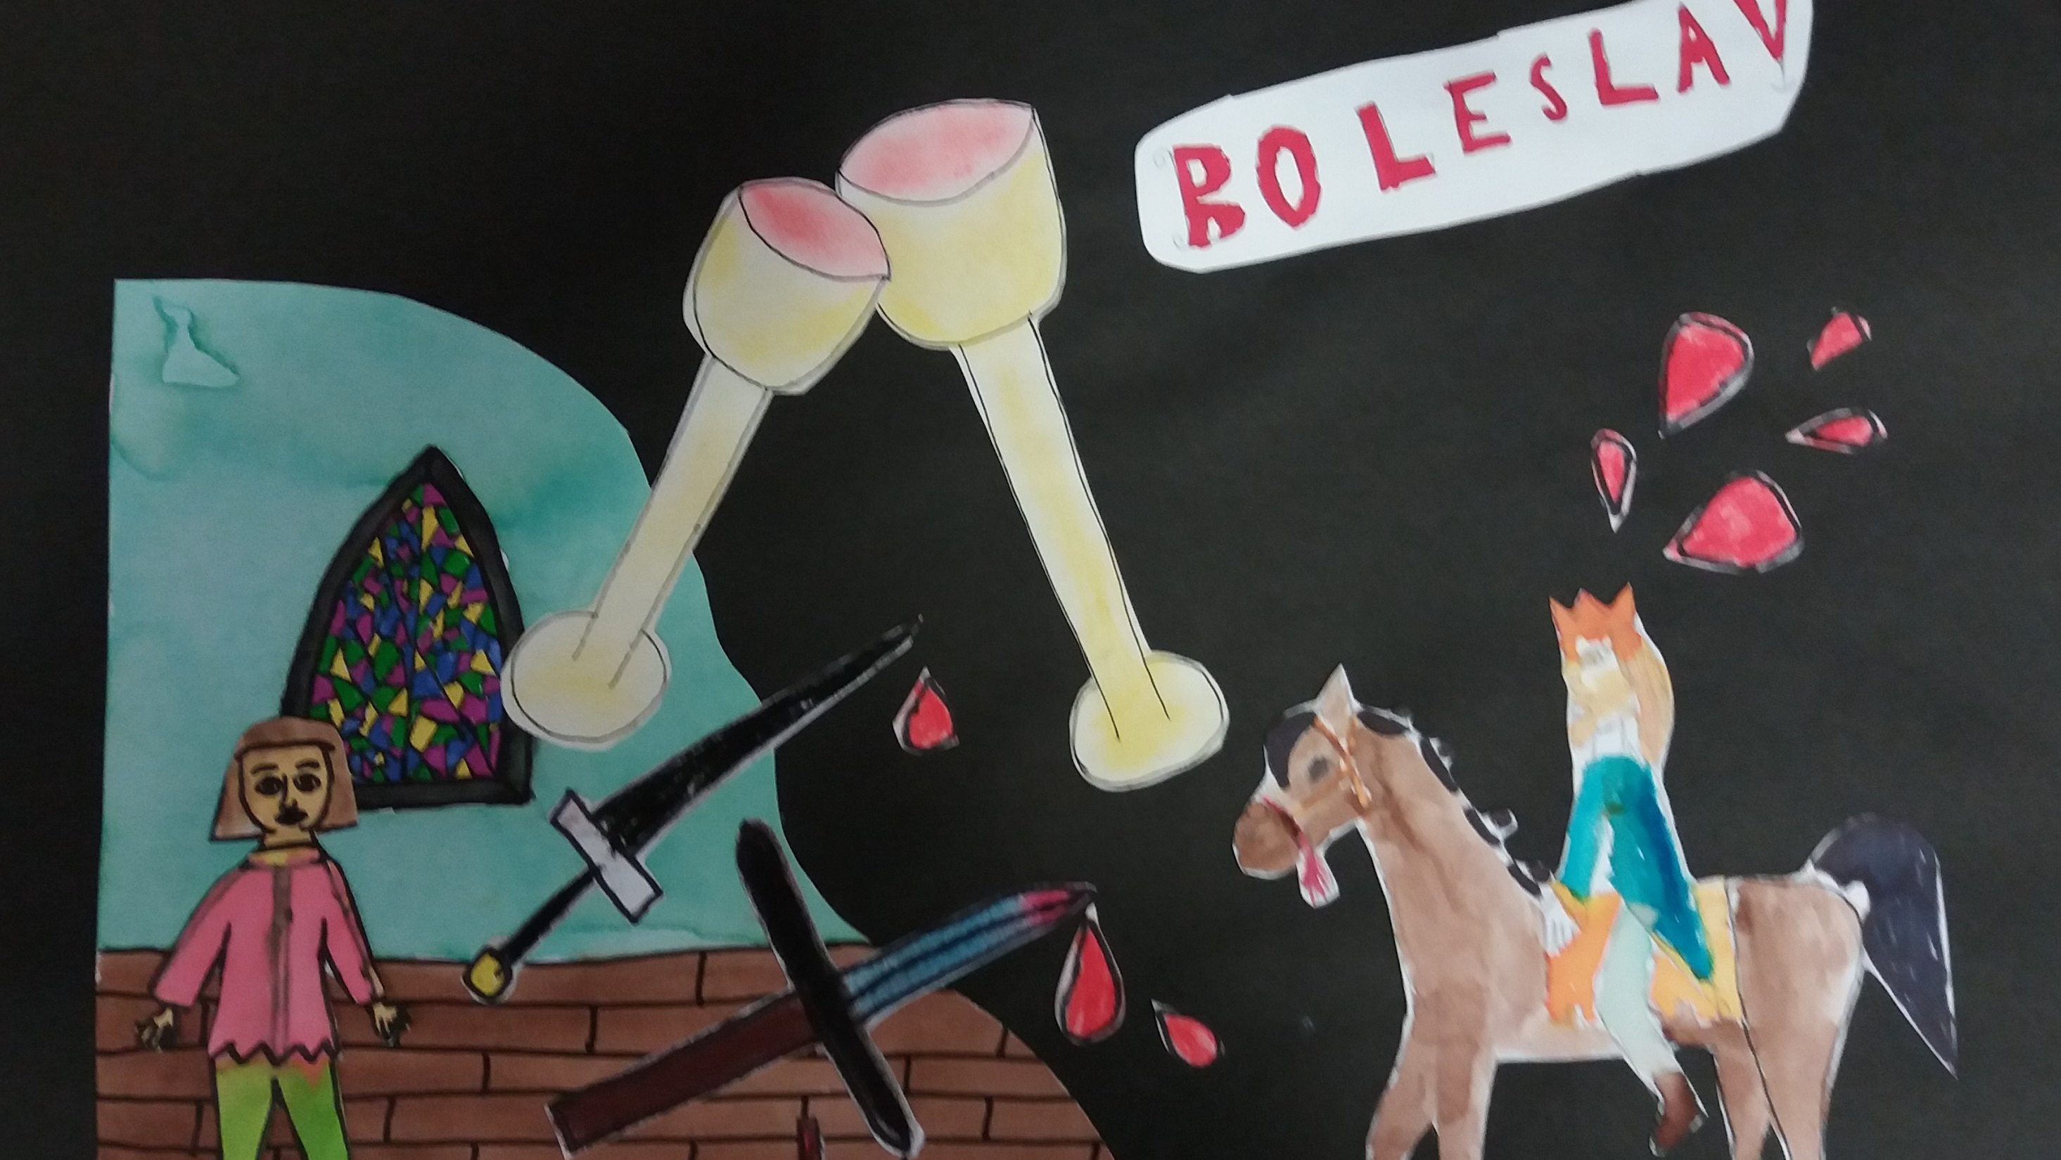

Slide 15
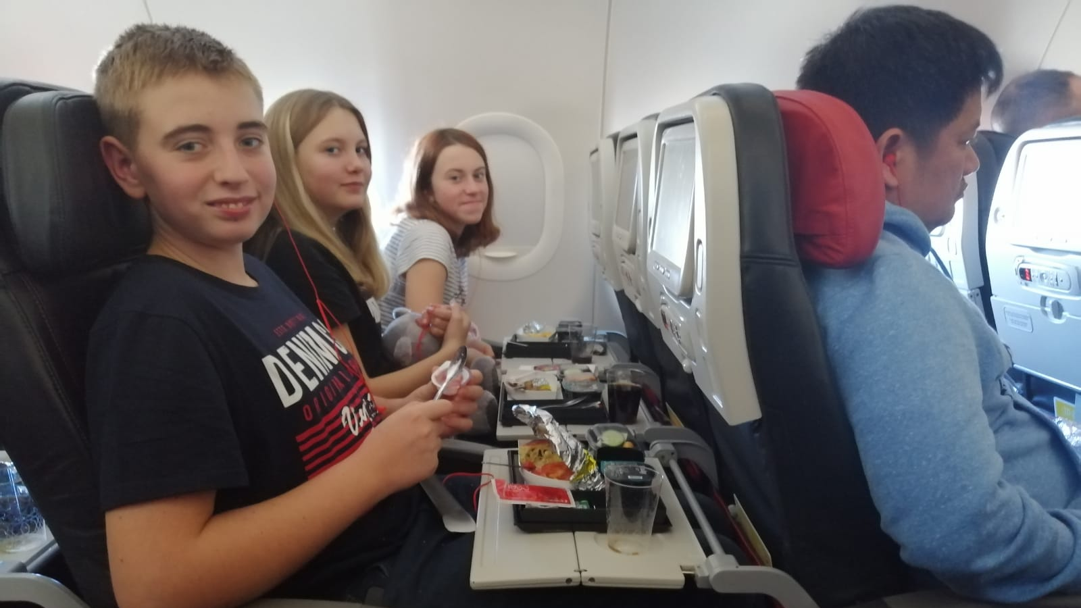

Slide 16
